Slide 2
第二章 创业者特质

Slide 3
是不是每个人都可以成为创业者？
创业者是一个特殊的人群吗？
他们有什么特点？

Slide 4
成功的创业者都有些什么性格特征？

Slide 5
成功创业者的性格特质：
自信、格局大
思维与众不同
面对困难不屈不挠、坚毅、执着
勤学好问
敏感好奇
有激情和强烈内驱动力

Slide 6
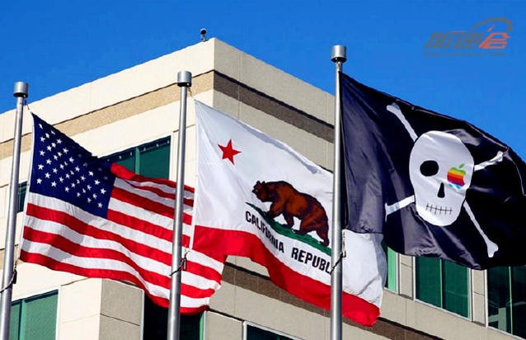
苹果公司庆祝40岁生日，总部挂出经典海盗旗。

Slide 7
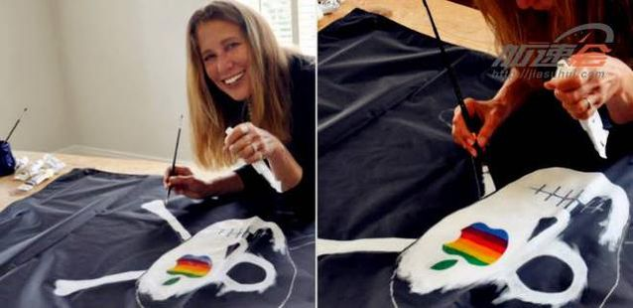

Slide 8
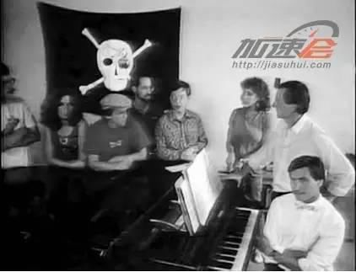



Slide 9
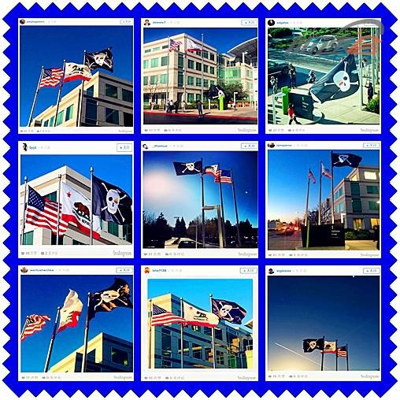

Slide 10

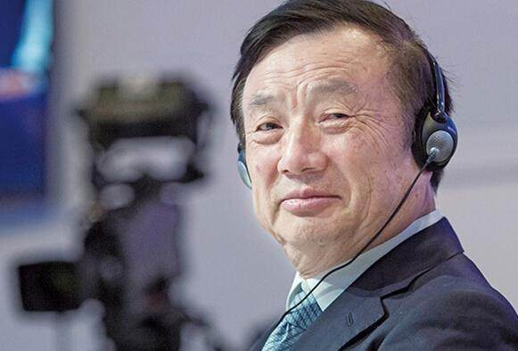
华为技术有限公司主要创始人、总裁任正非

Slide 11
军人特质：
作风硬朗
超强毅力
超强执行力
超强团队协作能力
超强集体荣誉感
敢于挑战
勇于担当
很多军人特质与企业家精神相吻合

Slide 12
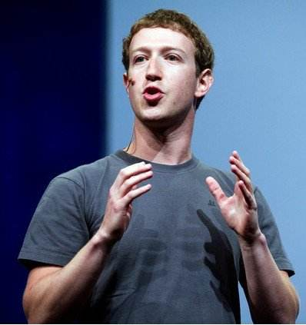
自制力和毅力、
坚毅有远见
一个比平常人更聪明更努力的亿万富翁

Slide 13
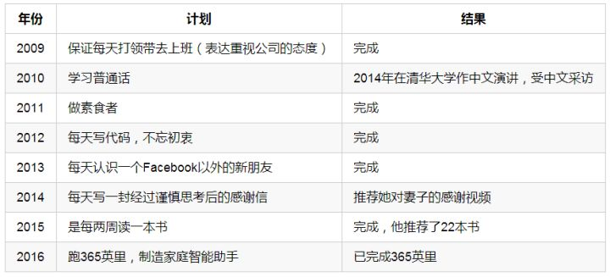
每年都发布新年计划并全部实现

Slide 14
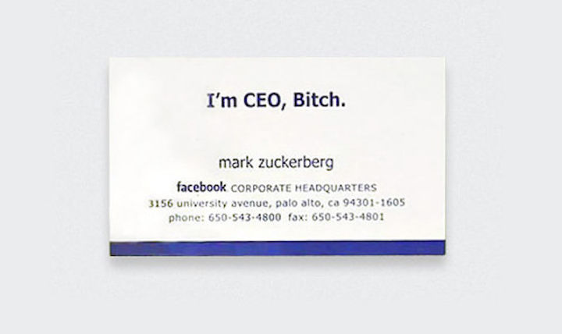
扎克伯格的第一张名片

Slide 15
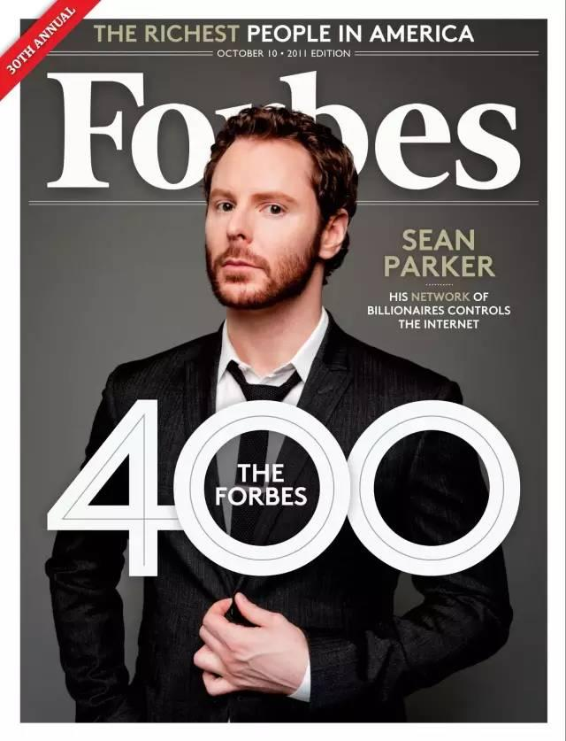

Slide 16
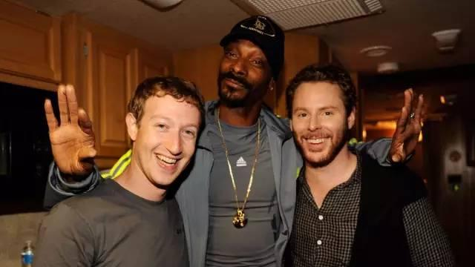

Slide 17
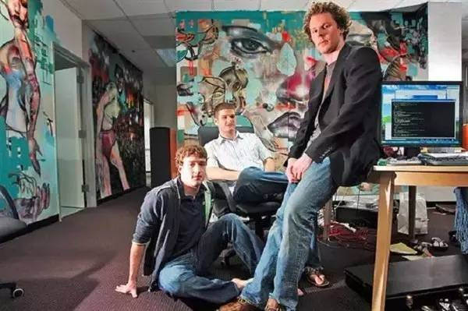
Facebook当初的创业者

Slide 18
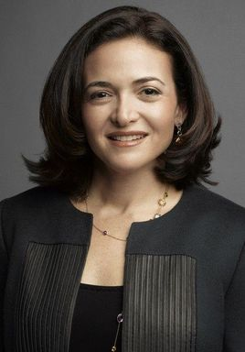
雪莉·桑德伯格（Sheryl Sandberg）
Facebook首席运营官

Slide 19
成功创业者的性格特质：
自信、格局大
思维与众不同
面对困难不屈不挠、坚毅、执着
勤学好问
敏感好奇
有激情和强烈内驱动力

Slide 20
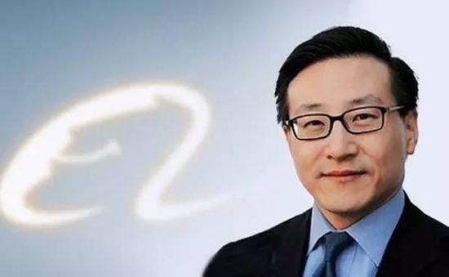
蔡崇信

Slide 21
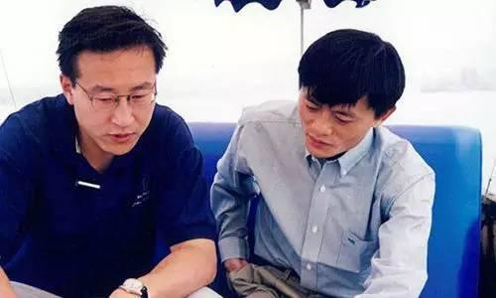
蔡崇信成为阿里巴巴十八罗汉中的一员

Slide 22
成功创业者的性格特质：
自信，格局大
思维与众不同
面对困难不屈不挠、坚毅、执着
勤学好问
敏感好奇
有激情和强烈内驱动力

Slide 23
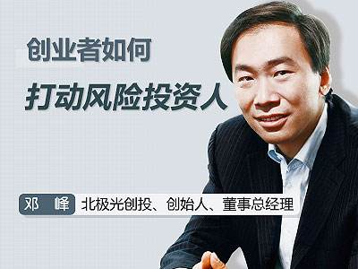
做企业，技术创新固然很重要，但商业的敏感度更重要。

Slide 24
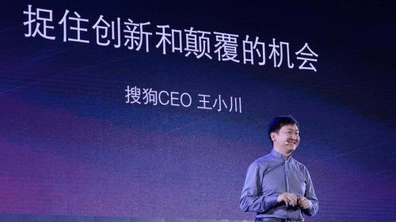

Slide 25
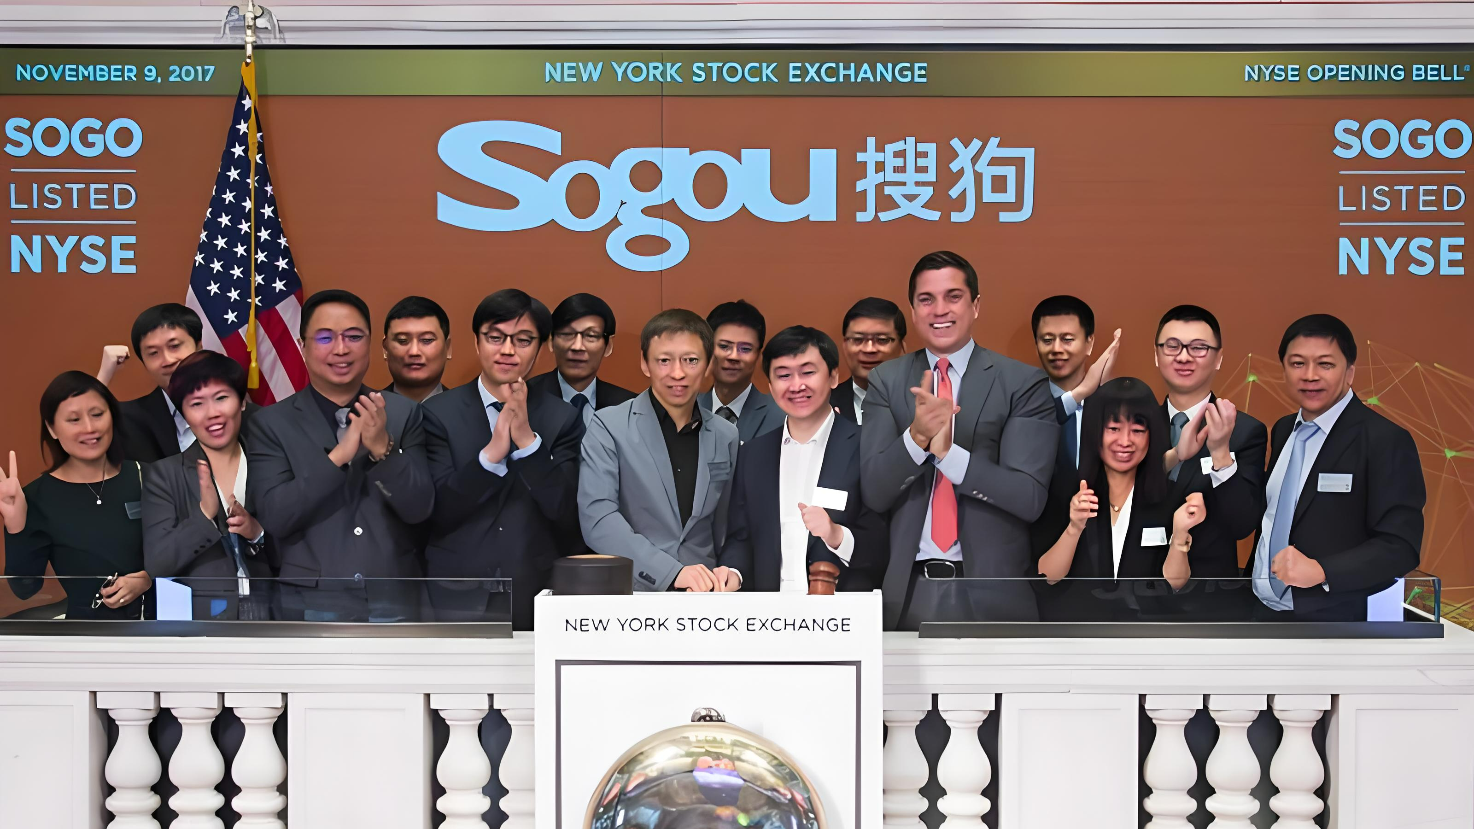

Slide 26
1.d 2.c 3.e 4.d 5.b 6.d 7.d 8.c 9.a 10.c
11.e 12.b 13.b 14.b 15.a 16.b 17.a 18.d 19.e
20.d 21.d 22.c 23.c 24.e
如果你的得分是1 – 8分：还不具备创业的基本知识，不要贸然创业；
如果你的得分是9 – 16分：游走在创业的梦想和现实之间，还需继续打磨；
如果你的得分是17 – 24分：已经做好了创业的基本准备，大胆创业吧！

